Slide 1
«Учебный проект
Классная книга Здоровья»
Кошкина Анастасия Юрьевна
Учитель начальных классов
ГБC(К)ОУ № 370
Московского района
САНКТ-ПЕТЕРБУРГ
2012

Slide 2
Как же детям, постоянно болеющим, имеющим большое количество заболеваний нервной
системы, дыхательной системы, опорно-двигательной системы, желудочно-кишечной системы - почувствовать себя здоровыми, научиться следить за своим здоровьем, развить у них
стремление к здоровому образу жизни?
Большой объём материал по здоровьесозиданию можно интересно, доступно, творчески и качественно «донести» до своих воспитанников через создание с ними Классной книги Здоровья. Развитие познавательного, творческого потенциала детей на материале по ЗОЖ, актуализация их жизненного опыта, активизация использования информационных и коммуникативных технологий для решения познавательных задач, было положено в основу работы над «Классной книгой Здоровья».
2010 – 2011 г.– Классная книга Здоровья –
1 книга (закончен)
2011 – 2012г. - Классная книга Здоровья –
2 книга (дорабатывается)

Slide 3
Время работы над проектом: октябрь – апрель
Тип проекта: информационно - творческий.
Цель проекта: Обобщение опыта работы по здоровьесозиданию
в 3 классе коррекционной школы в виде «Классная книга Здоровья»
Задачи проекта:
Обучающие:
Закрепить знания детей о ЗОЖ
Сформировать потребность в самостоятельном поиске информации по ЗОЖ.
Познакомить и закрепить знания и умения детей о здоровом питании
Формировать у учащихся навыки проектной и исследовательской деятельности.
Научить оценивать свой вклад в общий результат деятельности.
Развивающие:
Развивать у учащихся познавательный интерес по ЗОЖ.
Расширять активный словарный запас у учащихся по ЗОЖ.
Развивать творческие способности (рисование, сочинение, инсценировка, фотографирование).
Воспитательные:
Воспитывать ответственность за свое здоровье.
Воспитывать доброжелательность к одноклассникам и взрослым

Slide 4
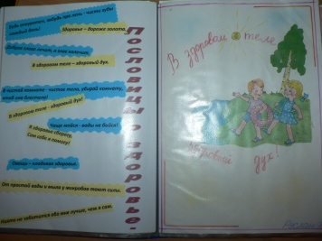
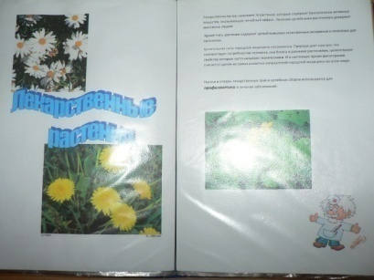
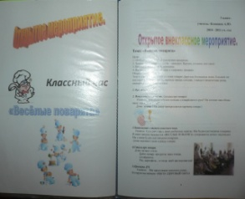
Актуальность проекта: создание наглядного материала по теме ЗОЖ в коррекционной начальной школе, практическая направленность, формирование самостоятельной творческой деятельности через совместную деятельность учителя и учащихся, учащихся и родителей, повышение навыков речевой культуры в устной и письменной речи по теме ЗОЖ.
Продукт проекта: «Классная книга здоровья»:
1 книга «Мы за здоровый образ жизни» 3 класс. 2010 – 2011 уч. год.
Главы:
Что такое здоровье.
Я и спорт (фотографии детей)
В гостях у Айболита (микробы, витамины).
Режим дня.
«В здоровом теле – здоровый дух» (пословицы и поговорки), (творческая работа детей – пословицы в картинках)
Лекарственные растения (доклад детей)
Здоровое питание (рецепты детей)
2 книга «Летний отдых» 3 (дополнительный) класс. 2011 -2012 уч. год. (находится в стадии разработки)
Главы:
Мои летние каникулы (сочинения с фото отчетом)
Летние игры и забавы (доклады детей)
Летние витамины, правильное питание (рецепты детей)
Летние опасности (на данный момент в стадии разработки)
В 4 классе, на следующий учебный год, планируется создание 3 книги здоровья
«Детские болезни, профилактика детских болезней».

Slide 5
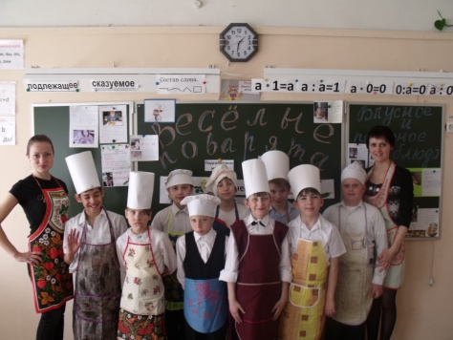
Этапы работы над проектом:(1 книга).
1 этап – выбор темы по ЗОЖ, погружение, мотивация (октябрь)
2 этап – поиск информации по ЗОЖ, создание творческой работы (октябрь - декабрь)
3 этап – работа над созданием «Классной книги здоровья», с последующими беседами, играми по темам разделов (январь – февраль)
4 этап – открытое мероприятие по здоровому питанию
«Весёлые поварята» (приготовление винегрета ), (март)
5этап – презентация «Классной книги Здоровья» на ежегодном
школьном конкурсе «Мы выбираем Здоровье» (апрель)
В работе с детьми я использую, прежде всего, диалоговое обучение, основанное на взаимодействии учителя и учащихся, учащихся между собой и направленное на решение общих, но значимых для каждого ученика задач по теме ЗОЖ.
Методы, используемые в работе над проектом: проблемные беседы, рассказ учителя, дискуссия, консультация, ролевая игра, самостоятельная работа. Обучение поиску и использованию информации, игровая деятельность учащихся.
Мотивация к познанию, к работе: частые болезни у воспитанников, вредные привычки детей и личный интерес учащихся.
Знания, на получение которых нацелен результат: овладение знаниями о ЗОЖ школьника и применение их в жизни.
Развитие навыков: сотрудничество с взрослыми и сверстниками, правильные построения устной и письменной речи, решение задач творческого характера.

Slide 6
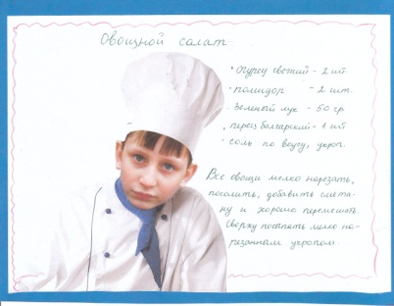
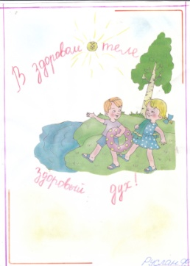
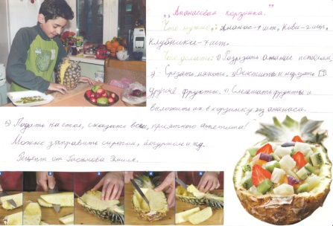
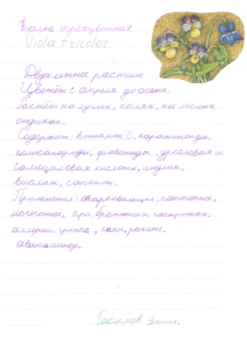
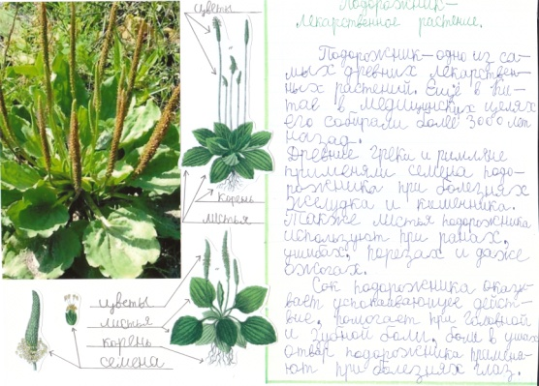
Данный проект сделан детьми рукописно, т.к. наши дети имеют отклонения не только в психическом развитии, но и в двигательно-моторном (признаки ДЦП, нарушения моторики рук, как следствие отсутствие каллиграфии, наблюдается дисграфия, алалия и т.д.).
Поэтому на протяжении не только обучения, но создания «Классной книги Здоровья» я уделяю пристальное внимание почерку детей, грамотности построения как устной, так и их письменной речи.
В результате работы в проекте я смогла активизировать своих воспитанников к самостоятельному выполнению творческих заданий по теме ЗОЖ, а так же стимулировать родителей к сотрудничеству с детьми и их объединению благодаря теме здоровьесозидания.

